Slide 1
PHÒNG GIÁO DỤC VÀ ĐÀO TẠO QUẬN LONG BIÊN
TRƯỜNG MẦM NON GIA QUÂT
KHÁM PHÁ XÃ HỘI
Đề tài: An toàn trong gia đình
Chủ đề: An toàn trong gia đình
Lứa tuổi: Mẫu giáo lớn (5-6 tuổi)
Giáo viên: Nguyễn Thị Hường
Năm học: 2021-2022

Slide 2
I. Mục đích yêu cầu:
* Kiến thức: - Trẻ biết được tên gọi ,màu sắc ,hình dạng ,cấu tạo ,công dụng và chất liệu của 1 số đồ dùng trong gia đình *Kĩ năng: -Trẻ quan sát ,nhận xét được những điểm giống nhau và khác nhaugiữa 1 số đồ dùng trong gia đình (xoong ,chảo ,bát ,cốc) - Trẻ phân loại ,phân nhóm 1 số đồ dùng trong gia đình và cách sử dụng đồ dùng gia đình an toàn. *Thái độ: - Trẻ biết yêu quý ,giữ gìn,vệ sinh 1 số đồ dùng trong gia đình

Slide 3
ii.Chuẩn bị:
*Đồ dùng của cô: Video cách phòng tránh đồ vật nguy hiểm trong gia đình. Giáo án điện tử Bảng tương tác Que chỉ *Đồ dùng của trẻ: - Tâm lí thoải mái, tự tin.

Slide 4
1. Ổn định tổ chức:
Cô và trẻ cùng đọc bài đồng giao: “Đi cầu đi quán đi bán lợn con”
“Đi cầu đi quán Đi bán lợn con Đi mua cái xoong Đem về đun nấu Mua quả dưa hấu Về biếu ông bà Mua một đàn gà Về cho ăn thóc Mua lược chải tóc Mua cặp gài đầu Đi mau về mau Kẻo trời sắp tới”

Slide 5
2. Phương pháp hình thức tổ chức:
( Cho trẻ quan sát tranh và đàm thoại)

Slide 6
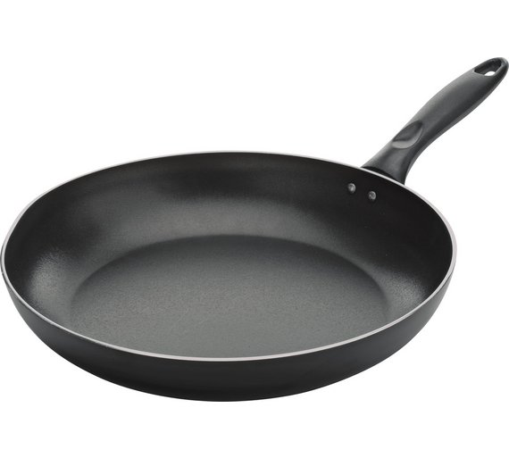
Cái chảo
- Cô đố các con hàng ngày mẹ thường dùng đồ dùng gì để xào rau, rán trứng?
- Các con cùng quan sát và có nhận xét gì về cái chảo ?
+ Chảo có gì để cầm ?
+ Chảo được dùng để làm gì?

Slide 7
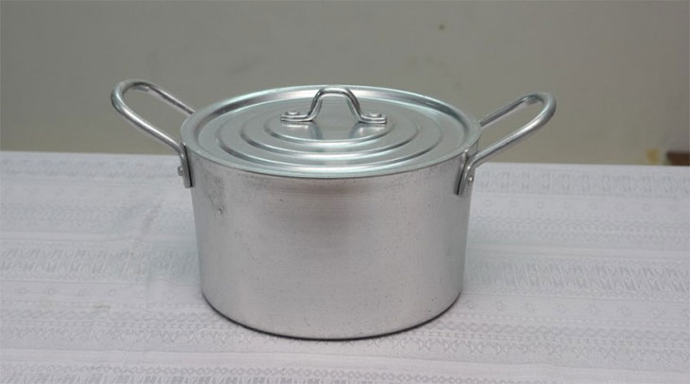
Cái xoong
- Các con nhìn xem cái xoong này có đặc điểm gì?
+ Xoong có cái gì để đậy đây?
+ Xoong có cái gì để cầm ?
+ Xoong được dùng để làm gì?

Slide 8
SO SÁNH CÁI CHẢO VÀ CÁI XOONG

Slide 9
MỞ RỘNG

Slide 10
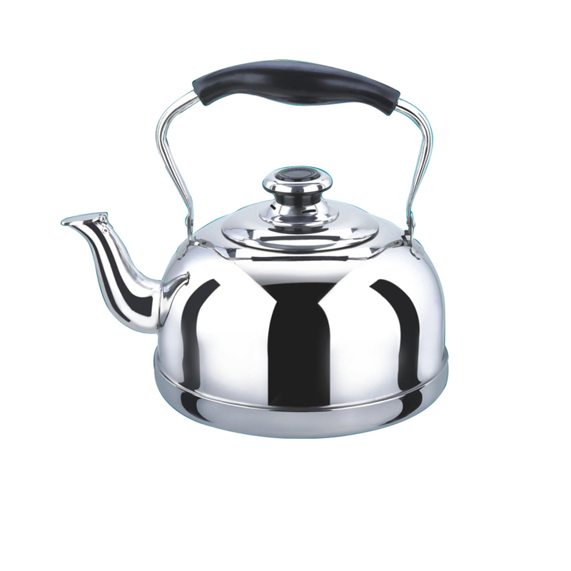

Slide 11
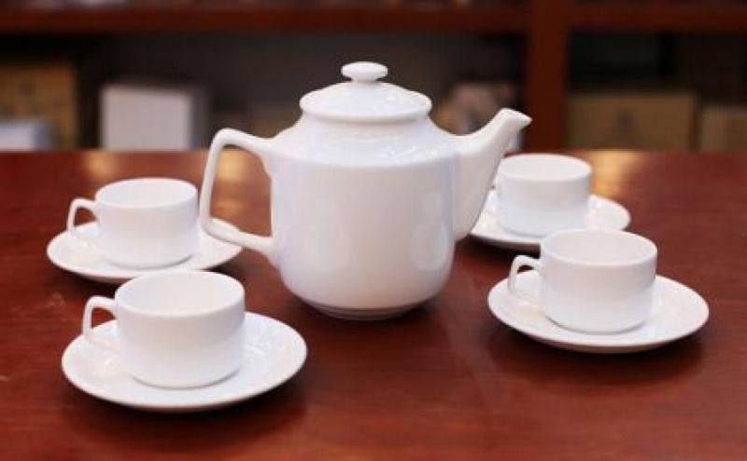

Slide 12
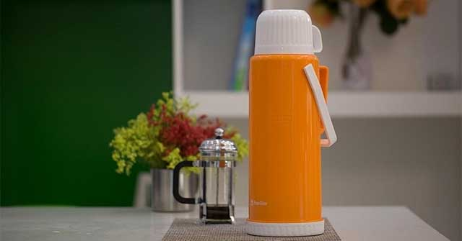

Slide 13
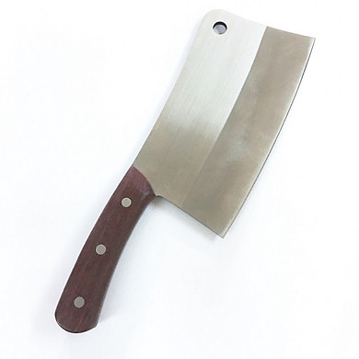

Slide 14
Mời bé cùng xem 1 tình huống
của 1 bạn nhỏ với vật sắc nhọn

Slide 16
GIÁO DỤC TRẺ:
- Phải biết giữ gìn đồ dùng trong gia đình thật cẩn thận, tránh làm hư hỏng sẽ làm đồ dùng mất giá trị và không đảm bảo thẩm mỹ. Khi sử dụng phải biể ngăn nắp, cẩn thận với các đồ vật gây nguy hiểm.

Slide 17
Củng cố:
Trò chơi 1: Thi xem ai nhanh
-Cách chơi : Khi cô nói đồ dùng để ăn thì các con giơ lô tô bát thìa, đồ dùng để uống giơ lô tô cốc ca, đồ dùng để nấu giơ lô tô xoong chảo và ngược lại
-Luật chơi: Ai mà giơ nhầm sẽ phải nhẩy lò cò

Slide 18
Trò chơi 3: Về đúng nhà
-Cách chơi: Có 3 ngôi nhà đã dán các đồ dùng trong gia đình .mỗi bạn sẽ lấy 1 lô tô mình thích, khi hết bản nhạc thì các con phải tự tìm về đúng nhà .
- Luật chơi:ai về nhầm nhà sẽ phải nhẩy lò cò.

Slide 19
3. KẾT THÚC
Cô nhận xét, tuyên dương trẻ

